Slide 1
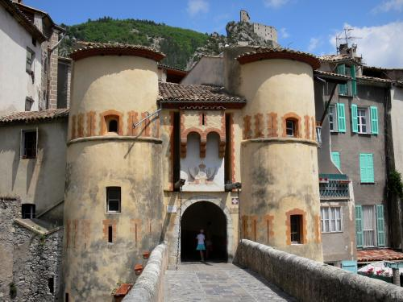
Provence-Alpes-Côte d'Azur (Marseille)

Slide 2
Provence-Alpes-Côte d'Azur (Marseille)
Mythique et légendaire, la fameuse French Riviera, qui se niche entre les Alpes, la frontière italienne et la mer Méditerranée, est l'une des destinations phares des vacanciers. Bénéficiant d'un climat doux et ensoleillé tout au long de l'année, cet agréable territoire qui s'étire le long du littoral du Var et des Alpes-Maritimes, ne manque en effet pas de sites à découvrir ! Appréciée des amateurs de découvertes et de farniente, la Côte d'Azur est célèbre dans le monde entier pour ses localités réputées comme Cannes, Nice, Monaco ou encore Saint-Tropez.
La Gastronomie
L’olive de Nice
L’huile d’olive de Provence
Le miel de Lavande
La Salade Niçoise

Slide 3
L’Occitanie (Toulouse)
*L'Occitanie est une région toute jeune. Beaucoup disent encore "Midi-Pyrénées" ou "Languedoc-Roussillon", car l'Occitanie est née de la fusion en 2016 de ces deux grandes régions. L'Occitanie se place aujourd'hui parmi les 3 premières destinations touristiques françaises. Elle réunit à elle seule tous les univers de vacances : la campagne, la montagne, la mer et la ville avec, bien sûr, Toulouse et Montpellier en tête !

Slide 4
LA GASTRONOMIE
Des spécialités uniques comme le cassoulet, qu’il soit de Castelnaudary, Carcassonne ou Toulouse, ajoutent aux charmes culinaires de l’Occitanie. En montagne, c’est garbure et millas dans les Pyrénées, aligot en Aubrac, les deux terroirs se partageant la tradition du gâteau à la broche.
Le littoral méditerranéen ensoleillera vos papilles avec la brandade de morue de Nîmes, la cargolada ou la gardiane de taureau. Et bien sûr, tout le monde connaît la tielle de Sète et la crème catalane !

Slide 5
Bourgogne-Franche-Comté (Dijon)
La Bourgogne-Franche-Comté recèle d’édifices, de sites, de villes et villages d’art et d’histoire : hospices de Beaune, Châteaux de Guédelon, du Clos de Vougeot, de Châteauneuf-en-Auxois, Château de Joux, Palais des Ducs et des Etats à Dijon, vestiges d’Alésia, oppidum de Bibracte, temple de Janus à Autun, abbayes de Cîteaux et Cluny¸ Chapelle Notre-Dame-du-Haut à Ronchamp, Lion de Bartholdi à Belfort, villages de Vézelay, Baume-les-Messieurs, Château-Chalon, etc. Un patrimoine reconnu par l’UNESCO : Abbaye cistercienne de Fontenay, Basilique de Vézelay, Prieuré de La Charité-sur-Loire, citadelle de Besançon, chapelle de Ronchamp, saline royale d’Arc-et-Senans, Grande saline de Salins-les-Bains, climats du vignoble de Bourgogne.

Slide 6
Dijon et la Gastronomie

Slide 7
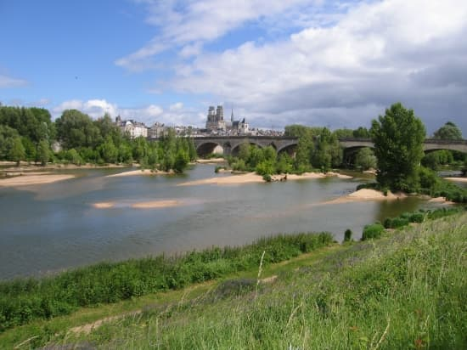
Centre-Val de Loire (Orléans)
Étendue de l'Île-de-France à l'Auvergne, des Pays de la Loire à la Bourgogne, héritière des trois anciennes provinces d'Orléanais, de Touraine et du Berry, la Région Centre occupe 7 % du territoire et vient au 4ème rang des Régions françaises métropolitaines par sa superficie. Les deux plus grandes villes, Orléans et Tours, sont situées sur la Loire, dont les paysages sont emblématiques du cadre de vie régional.

Slide 8
Gastronomie
Les Praslines de Montargis
Côté sucré, les praslines de Montargis sont des délicieuses amandes grillées et caramélisées, créées par l’officier de bouche du Maréchal Duc de Plessis-Praslin au XVIIe siècle étant donné que la cour du roi Louis XIII en raffolait. La maison Mazet continue depuis 1903 une tradition multiséculaire dans leur fabrication.

Slide 9
Corse-Ajaccio
Le Pays d’Ajaccio est un ensemble géographique harmonieux composé d’une façade littorale et d’un arrière pays montagneux. Fait exceptionnel aux abords d’une ville, la région présente des richesses environnementales remarquables au plan insulaire. L’extrême qualité paysagère du golfe, la présence de la nature quasiment en ville, la richesse de la biodiversité terrestre et marine représentent des atouts incontestables pour des vacances placées sous la signe de la nature...

Slide 10
La France des Outre-Mer

